Slide 1
ALMA MATER STUDIORUM – UNIVERSITÀ DI BOLOGNA SCUOLA DI INGEGNERIA E ARCHITETTURA CORSO DI LAUREA IN INGEGNERIA INFORMATICA TESI DI LAUREA in Laboratorio di Amministrazione di Sistemi T ANALISI E SVILUPPO DI UN CONTROLLER SDN PER APPLICAZIONI DI CONTROLLO REMOTO DI MACCHINE AUTOMATICHE
RELATORE
Prof. Marco Prandini
CORRELATORI
Prof. Franco Callegati
Dott. Andrea Melis
CANDIDATO
Federico Livi
Anno Accademico 2015/2016
Sessione III

Slide 2
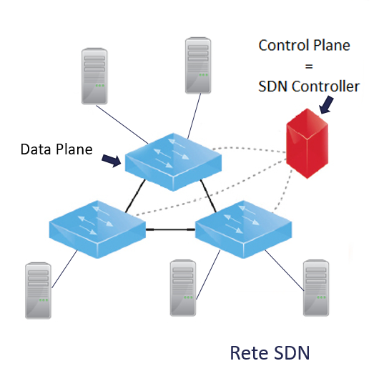
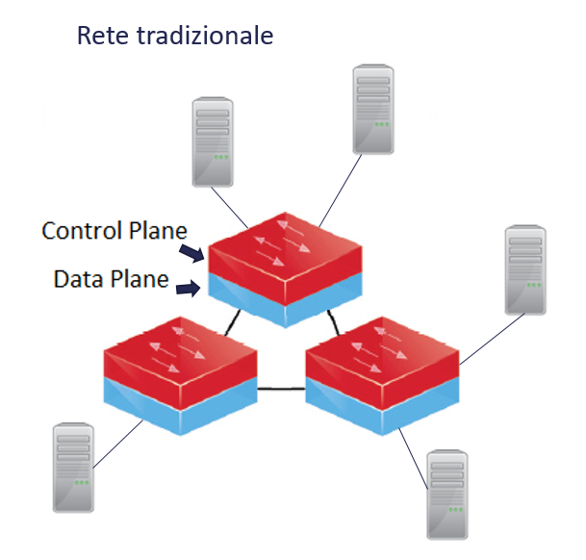
SOFTWARE DEFINED NETWORKING:
UN NUOVO CONCETTO DI ARCHITETTURA DI RETE

Slide 3




TRAFFICO SULLA RETE
Rete SDN
Host 1
Host 2
SDN Controller
Host 1
Host 2
PacketIn
PacketOut/FlowMod
Switch
Rete Tradizionale
Switch programmabile

Slide 4
REQUISITI
Realizzazione di un controller SDN con le seguenti funzionalità:
Riconoscere ogni entità presente sulla rete;
Permettere l’inserimento e l’eliminazione di regole di traffico da parte dell’utente;
Visualizzare lo stato attuale della rete e le sue statistiche;
Effettuare operazioni di firewalling in tempo reale.
SCELTE PROGETTUALI
Operazioni da effettuare tramite web browser
Necessità di un’applicazione web

Slide 5
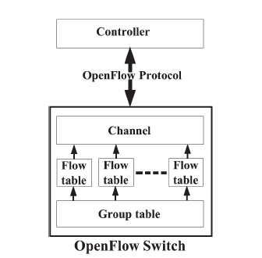
STRUMENTI UTILIZZATI
Controller:
Ryu Controller: scritto in Python e dotato di molte funzionalità
di default disponibili allo sviluppatore (es. REst API).
Rete:
Mininet: tool per la simulazione di reti più o meno grandi;
Open vSwitch: tool per la simulazione degli switch.
Interagiscono tramite
Protocollo Openflow:
Permette il controllo centralizzato di una rete in un singolo punto e la modifica dinamica via software delle tabelle di routing.

Slide 6

PROGETTAZIONE: CARICAMENTO DEI MODULI
Ogni volta che l’utente interagisce con una determinata pagina, il controller Ryu provvede a caricare la risorsa web desiderata.
Caricamento risorse web richieste
Requisito 2
Requisito 3
Add Rule
Flows
Live Choices
Chiamata REst
my_file_server.py
Requisito 4
…
…
Web Browser
Controller Ryu

Slide 7
PROGETTAZIONE: AGGIUNGERE O ELIMINARE REGOLE DI TRAFFICO
Tramite chiamate REst è possibile aggiungere manualmente regole di traffico (ovvero istruzioni da inserire nelle flow tables degli switch).
Chiamata REst
tap_rest.py
index.html
+
tap.js
FlowMod
tap.py
Topologia di rete
…
Web Browser
Controller Ryu
Requisito 1
Rete

Slide 8
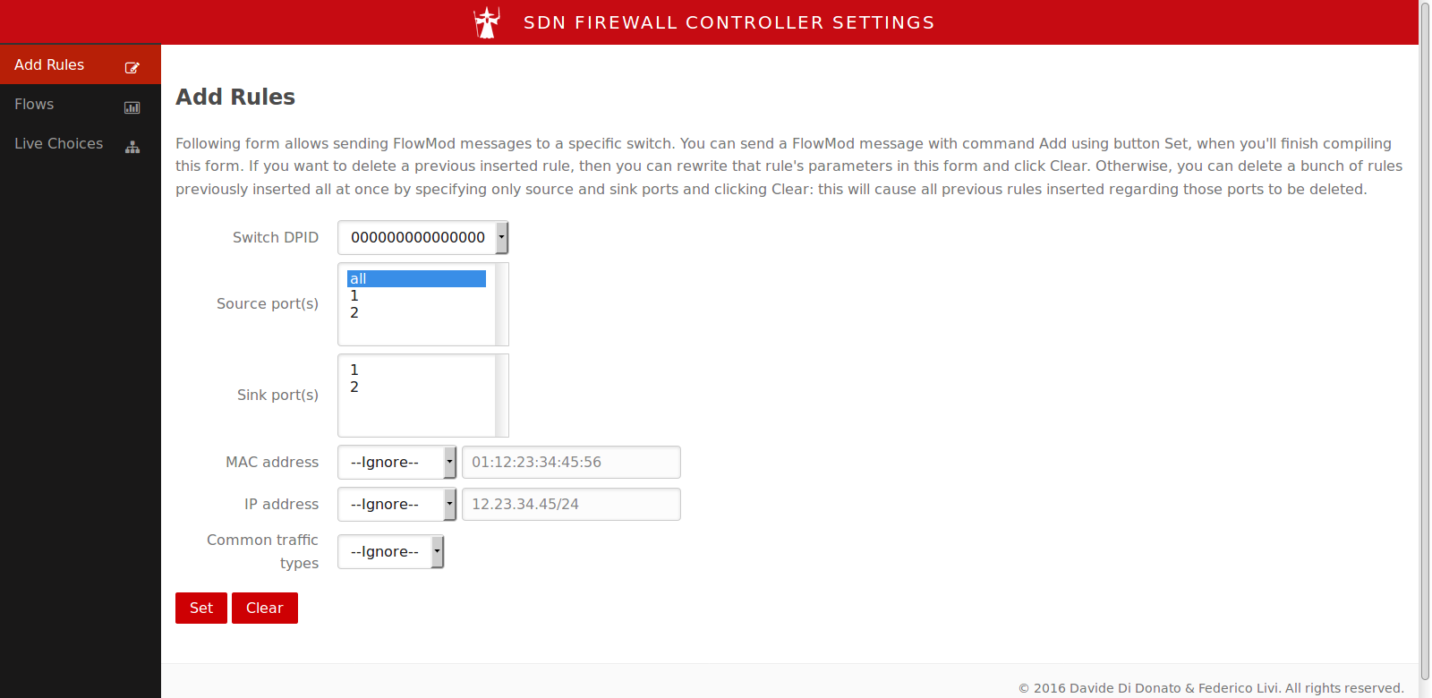
PROGETTAZIONE: AGGIUNGERE O ELIMINARE REGOLE DI TRAFFICO

Slide 9
PROGETTAZIONE: VISUALIZZARE LE REGOLE INSTALLATE E LE STATISTICHE
Dalla pagina stats.html è possibile visualizzare lo stato della rete e cioè tutte le regole di traffico installate sugli switch della rete.
Chiamata REst
ofctl_rest.py
stats.html
+
flowstats.js
ofctl_vX_X.py
Info dagli switch
…
Web Browser
Controller Ryu

Slide 10
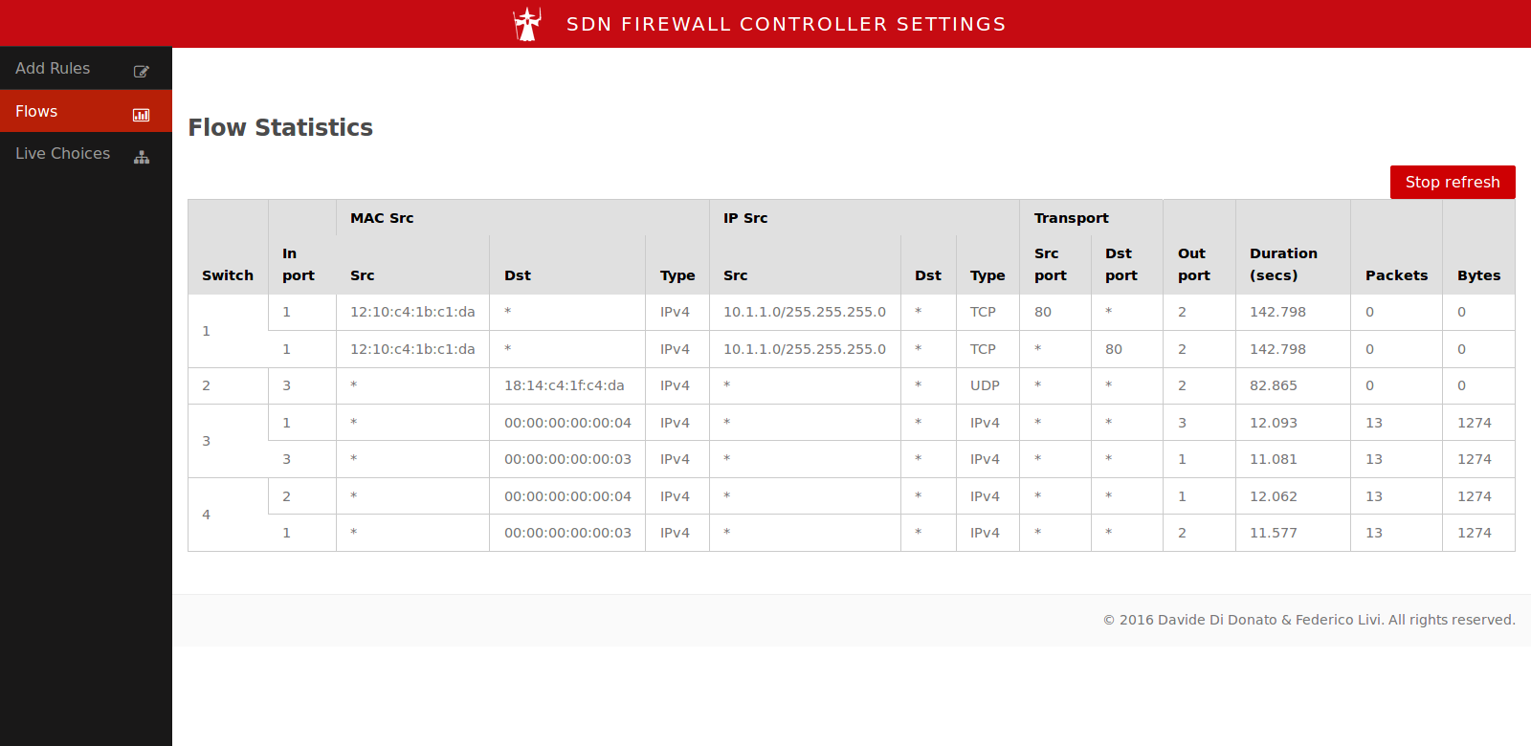
PROGETTAZIONE: VISUALIZZARE LE REGOLE INSTALLATE E LE STATISTICHE

Slide 11
PROGETTAZIONE: EFFETTUARE OPERAZIONI DI FIREWALLING IN TEMPO REALE
Dalla pagina live.html è possibile mettersi in ascolto di tutte le nuove richieste di traffico provenienti dalla rete monitorata dal controller.
L’utente può decidere se accettare o meno tale traffico, installando nel caso appropriate regole di routing nelle flow tables degli switch sottostanti.
Chiamata Rest (ogni secondo)
live_rest.py
live.py
FlowMod
Traffico rilevato in ingresso
ad un certo switch
…
live.html
+
live.js
…
Chiamata Rest per autorizzare il traffico
…
O
Chiamata Rest per rifiutare il traffico
…
Controller Ryu
Rete
Web Browser

Slide 12
PROGETTAZIONE: EFFETTUARE OPERAZIONI DI FIREWALLING IN TEMPO REALE
La richiesta di autorizzazione di un certo traffico proveniente da un host e diretto ad un altro host, viene effettuata solamente una volta. Inoltre, essa automaticamente autorizza l’inserimento di regole in tutti gli switch fino all’host di destinazione.
SDN Controller
Richiesta effettuata all’utente
Richiesta non effettuata all’utente
Host 1
Host 2
PacketIn
FlowMod
FlowMod
PacketIn
Switch 1
Switch 2

Slide 13
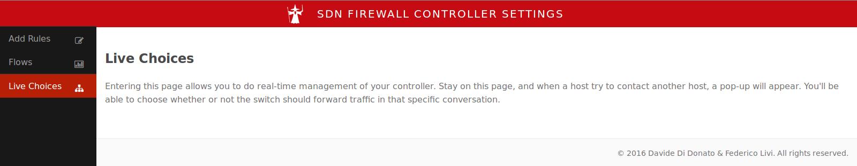
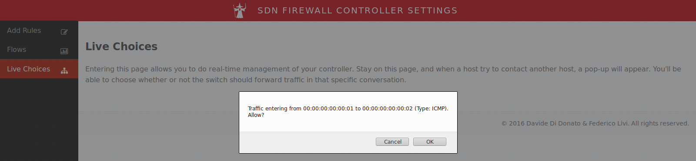
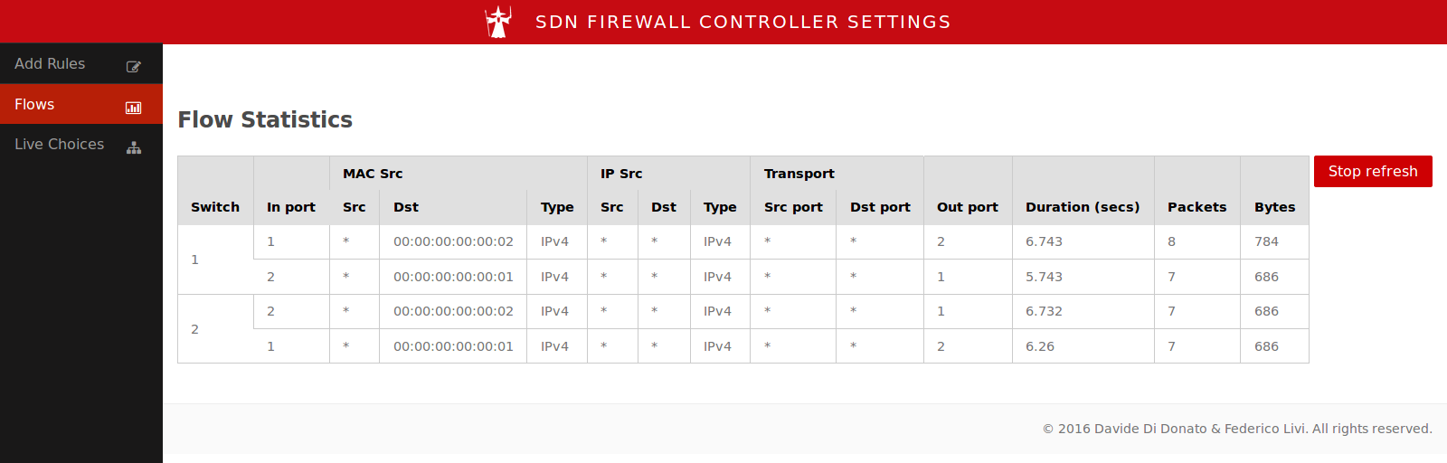
PROGETTAZIONE: EFFETTUARE OPERAZIONI DI FIREWALLING IN TEMPO REALE

Slide 14
TESTING: RETI SIMULATE CON MININET
RETE 1
RETE 2
Controller Ryu
Switch 1
Switch 2
Host 1
Host 1
Host 3
Host 2
Switch 3
Switch 4
Switch 5
Switch 1
Computer
Host 2
Controller Ryu
Host 4
Computer

Slide 15
TESTING: RETE REALE
Host 1
Controller Ryu
Host 2
Switch 1
Switch 2
Switch 3
Computer 1
Raspberry Pi 2
Computer 2

Slide 16
CONCLUSIONE
Notevoli miglioramenti della qualità della rete attraverso l’utilizzo di un’architettura SDN:
Maggiore sicurezza;
Monitoraggio eseguito in maniera migliore;
Adattamento preciso del controller a qualsiasi topologia di rete;
Livello di astrazione notevole.
Sviluppi futuri:
Verifica dell’interoperabilità con altri controller che svolgono funzioni diverse (o identiche) sul traffico della rete;
Aggiunta di funzioni specifiche sul traffico attraverso la creazione di altri moduli.

Slide 17
GRAZIE PER L’ATTENZIONE

